Slide 1

Projekt DuBA:
Durchlässigkeit zwischen dem Fachschul- und Hochschulsystem
Empirische Studien und Handlungskonzept zur Gestaltung von reziproken Übergängen
Gefördert durch die
Bildung und Arbeitswelt
Projektnummer: 2021-392-5

Slide 2
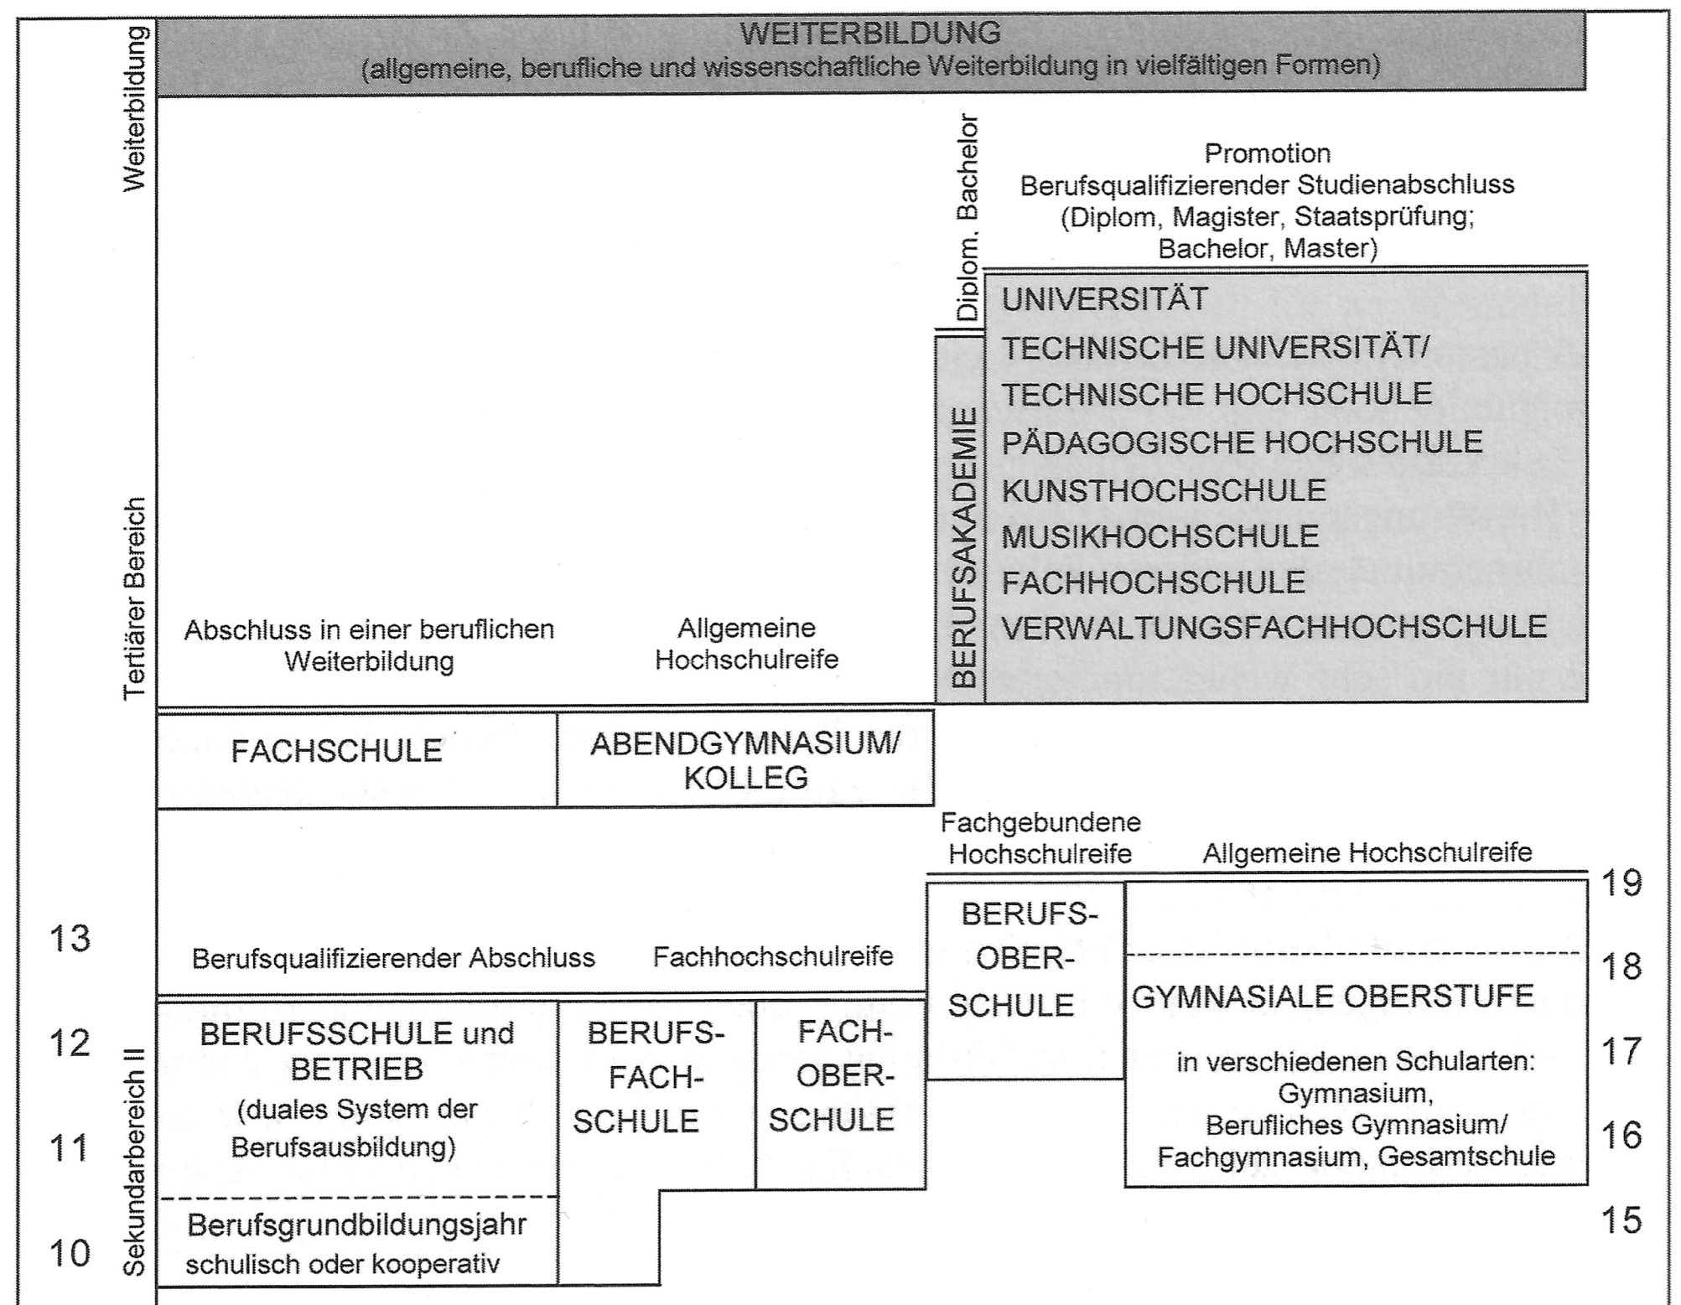
Im Fokus: Bildungsgänge des tertiären Bildungsbereichs
Quelle: Grundstruktur des Bildungswesens
in der Bundesrepublik Deutschland. KMK,
Dokumentations- und Informationsdienst,
Bonn Dezember 2006 (zitiert nach Pahl, J. P.: Fachschule. Bielefeld: WBV, 2010, S. 47)

Slide 3
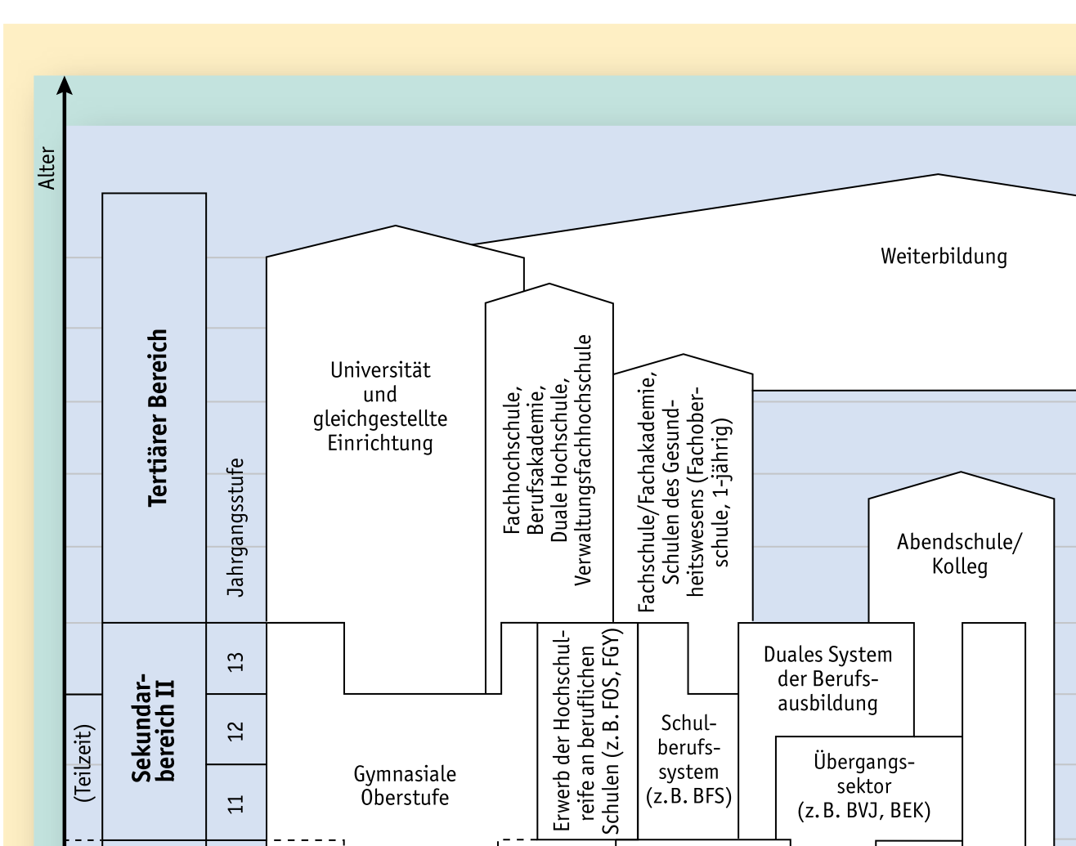

Im Fokus: Bildungsgänge des tertiären Bildungsbereichs
Quelle:

Slide 4
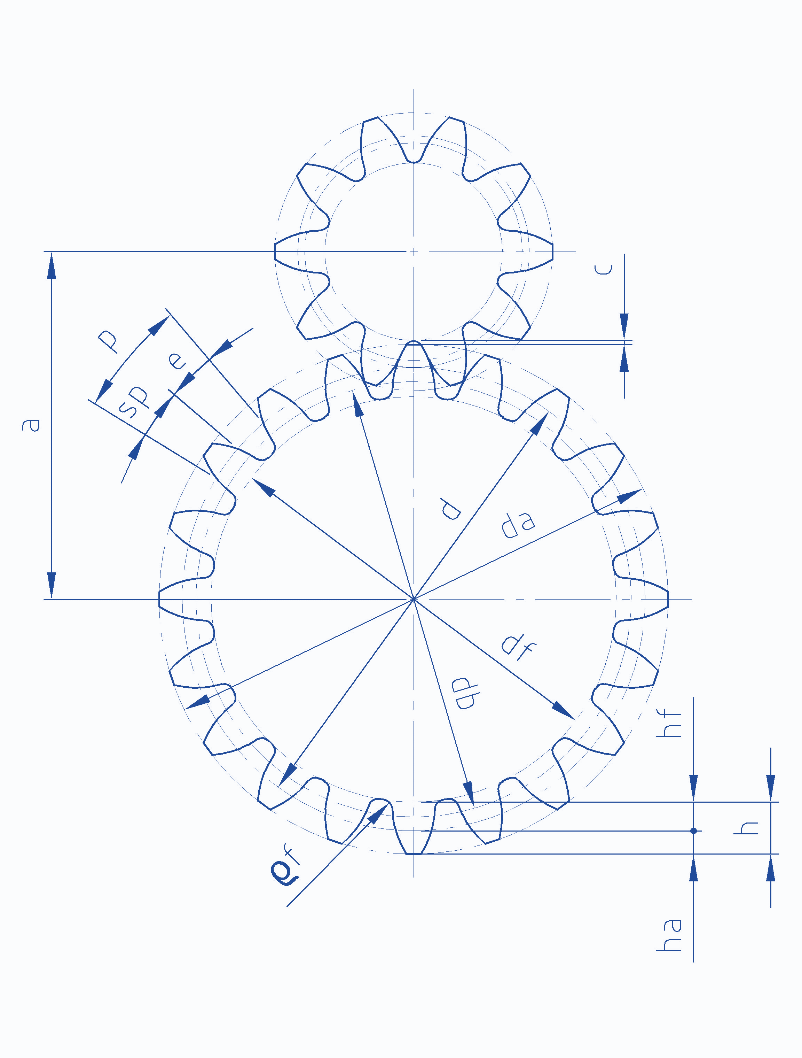
Intendierte Zielgruppen und das Konzept der „reziproken Durchlässigkeit“
Tertiärer Bildungsbereich in Deutschland
Niveau 6 - Deutscher Qualifikationsrahmen
Niveau 7…
Niveau 7…
im Fokus: Studien-
aussteigende
praxisaffine Studienaussteigende
Verzahnungsbereich
Fachschulen/Fachakademien für Technik
Hochschulen/Universitäten
Studiengänge für Ingenieurpädagogik und
Ingenieurwissenschaften
Staatlich geprüfter Techniker/
Staatlich geprüfte Technikerin
(Bachelor Professional)
Bachelor of Science
Bachelor of Engineering
Bachelor of Education
Master of Science
Master of Engineering
usw.
im Fokus: DQR 6-
Berufspraktiker:innen
wissenschaftsinteressierte Berufspraktiker:innen
Notes:
Im Konzept der reziproken Durchlässigkeit sprechen wir von Durchlässigkeit in zwei Richtungen. Der untere Bereich der Grafik stellt den Wechsel von Absolvent*innen der Fachschule an die Hochschule dar. Prof. Jenewein berichtete mir, dass hierzu im BAK oft schon häufig diskutiert wurde. Neuer ist der Übergang, der im oberen Bereich dargestellt ist: Der Wechsel von Aussteiger*innen aus der Hochschule an die Fachschule für Technik. Hierauf legen wir auch einen etwas stärkeren Fokus im heutigen Vortrag.

Slide 5



Aufgabenstellung und Struktur des Projektes DuBA
Text
Explorationsebene: Feldsondierung (Dokumentation im Working Paper 251)
  Ziel: Identifikation von Übergangserfahrungen zur Auswahl geeigneter Fälle
  Empirischer Zugang:
    schriftliche Befragung von 316 Fachschulen für Technik
    Literatur- und Dokumentenanalysen, z. B. Lehrpläne, Modulhandbücher, Richtlinien
Text
Erhebungsebene: Fallstudien (Dokumentation in den Working Papers 270 und 285)
  Ziel: Beschreibung von Kooperations- und Übergangsmodellen an acht ausgewählten Fachschulstandorten
  Empirischer Zugang:
    Experteninterviews (N=8) mit ausgewählten Schul- und Bildungsgangleitungen
    Berufsbiographische Interviews (N=14) mit Studienwechselnden mit Übergangserfahrung
Text
Handlungsebene (Dokumentation im Working Paper 302)
  Ziele:
    Beschreibung eines aktuellen Handlungskonzeptes zur Gestaltung von Übergängen und zur Erhöhung der Durchlässigkeit
    Herausarbeitung von Konsequenzen auf rechtlicher, curricularer und didaktischer Handlungsebene
Notes:
Auf der Erhebungsebene werden auf Basis der Explorationsergebnisse geeignete Modelle sowohl für den Übergang von der Fachschule an die Hochschule als auch für den Übergang von der Hochschule an die Fachschule ausgewählt. Im Rahmen der nun folgenden Fallstudien werden Experteninterviews (ggf. Fokusgruppenmethode) und berufsbiographische Interviews als empirischer Zugang zu involvierten Akteuren gewählt. Im Rahmen von Expert:innen-Interviews werden relevante Stellvertreter:innen aus Fachschulen, Hochschulen und Betrieben bezüglich ihrer Kooperations- und Übergangsmodelle sowie Erfahrungen aus der Praxis befragt. Auch hier dienen die bereits der Dokumentenanalyse zugrunde gelegten vier Dimensionen der Durchlässigkeit nach Bernhard (2014) als strukturgebende Kategorien. Zur Anwendung kommen explorative bzw. leitfadengestützte, für Fallstudien systematisierende Experteninterviews in Anlehnung an Lamnek (2010), Meuser/Nagel (2002) sowie Ullrich (2006).
Die Auswertung empirischer Materialien erfolgt durch qualitative Inhaltsanalyse. Der Fokus der Analyse liegt gemäß der in 3.3 beschriebenen Fragestellungen auf den Handlungsansätzen und -erfahrungen der Expert:innen sowie den Perspektiven für die weitere Entwicklung und den weiteren Ausbau der Durchlässigkeit zwischen Fachschul- und Hochschulsystem.
Im Rahmen von berufsbiografischen Interviews (halbstandardisiert, leitfragengestützt) werden die betroffenen Fachschüler:innen bzw. Studierenden in technischen Bildungs- und Studiengängen befragt, die in ihrer Berufsbiographie bereits Übergangserfahrungen sammeln konnten. Hier stehen Forschungsfragen nach berufsbiographischen Besonderheiten, Orientierungen und Handlungsmustern, die im Übergang wirksam werden, im Fokus (vgl. Jäckel 2019). Entsprechend der Zielsetzung des Projektes soll hier aus der Betroffenenperspektive ermittelt werden, welche Bedeutung die Übergangsoption für die adressierten Fachschüler:innen und Studienzweifler:innen besitzt und welche Voraussetzungen aus der Sicht der jungen Menschen erfüllt sein müssen, damit eine solche Perspektive belastbar erwogen wird.
Die empirischen Ergebnisse aus der Erhebungsphase werden abschließend auf der Handlungsebene zusammengeführt und analysiert. Es entsteht ein Handlungskonzept zur Gestaltung von Übergängen und zur Erhöhung der Durchlässigkeit, in welchem Konsequenzen auf der rechtlichen, der curricularen und der didaktischen Handlungsebene abgeleitet werden. Hierzu behält sich die Forschergruppe in einem prospektiven Blick und in Abstimmung mit einem unterstützenden HBS-Expertenbeirat vor, ggf. erweiterte Vorschläge als Hinweise auszuarbeiten, mit denen das zu entwickelnde Handlungskonzept auch über den bislang vorliegenden Handlungsrahmen hinausreicht. Ein besonderer Fokus wird auf Schlussfolgerungen für die gewerkschaftliche Bildungspolitik gelegt, die auch mögliche Konsequenzen für die Anschlussfähigkeit an Bildungsgänge des DQR 7 sowie für alternative Fortbildungswege des DQR 6 enthalten.
5

Slide 6
„Reziproke Durchlässigkeit“ im tertiären Bildungsbereich
Handlungskonzept
Notes:
Im Konzept der reziproken Durchlässigkeit sprechen wir von Durchlässigkeit in zwei Richtungen. Der untere Bereich der Grafik stellt den Wechsel von Absolvent*innen der Fachschule an die Hochschule dar. Prof. Jenewein berichtete mir, dass hierzu im BAK oft schon häufig diskutiert wurde. Neuer ist der Übergang, der im oberen Bereich dargestellt ist: Der Wechsel von Aussteiger*innen aus der Hochschule an die Fachschule für Technik. Hierauf legen wir auch einen etwas stärkeren Fokus im heutigen Vortrag.

Slide 7


Reziproke Durchlässigkeit im tertiären Bildungsbereich – Eckpunkte
Grundgedanke
Bildungsbereiche im Zusammenhang denken
Ausgestaltung von Durchlässigkeit in Studienprogrammen ausweisen und im Rahmen von Qualitätssicherungsmaßnahmen (bspw. Akkreditierungen) und Verordnungen absichern
Zugang
  Barrierefreie Übergänge innerhalb des tertiären Bildungsbereiches gewährleisten
Anrechnung
  Anrechnung von Leistungen aus dem jeweils anderen Bildungssystem sichern
  Wechselseitige Anrechnung von einzelnen Modulen und Fächern ermöglichen und
  curricular vorbereiten
Organisationale Verbindung
  Netzwerke innerhalb des tertiären Bildungsbereiches initiieren und ausbauen
  Kooperationen für reziproke Durchlässigkeit entwickeln und institutionalisieren
  Bildungsprogramme verzahnen
Umgang mit Heterogenität
  Systemübergreifende Beratungsangebote vor und während der Übergangsphase
  Zielgruppenorientierte Unterstützungsmaßnahmen im Hochschulbereich
Fachschulsystem
Hochschulsystem
Notes:
Hinter der reziproken oder wechselseitigen Durchlässigkeit stehen der Gedanke der Gleichwertigkeit und die Möglichkeit des wechselseitigen Übergangs zwischen beruflicher und akademischer Bildung. Reziproke Übergänge basieren auf barrierefreien Zugängen sowie auf vielfältigen Beratungs-, Überbrückungs- und Anrechnungsangeboten und können eine Verzahnung der Bildungsprogramme über die Bildungsbereiche hinweg umfassen. Die Bildungsprograme auf dem DQR6-Niveau sollen unserer Meinung nach zusammengedacht werden. Aus Perspektive der Fachschulen soll zur Gestaltung der wechselseitigen Durchlässigkeit noch einiges beigetragen werden. Unter anderem soll das Zusammentragen und das Dokumentieren der Erfahrungen und Abläufen erfolgen. In diesem Bezug ist unser Vorschlag im Rahmen von Qualifizierungsmaßnahmen (bspw. Akkreditierungen) die Schritte zur Ausgestaltung der Durchlässigkeit zu dokumentieren.
Außerdem soll die Transparenz, Verlässlichkeit, Nachvollziehbarkeit und Akzeptanz von Anrechnungen ausgebaut werden. Die angegebene Anrechnungsspielräume sollen auf beiden Seiten stärken genutzt werden. Nach der jetziger KMK-Richtlinie dürfen die Hochschulen bis zu 50 % der außerhalb der Hochschule erworbenen Leistungen anerkennen. Die gleiche Vorgehensweise soll auf der Seite der Fachschulen in mindestens gleichen Umfang für die Zielgruppe der Studienaussteigenden möglich sein.
Außerdem sollen die Netzwerke und Kooperationen für die reziproke Durchlässigkeit initiiert und ausgebaut werden.
Die Zielgruppen in diesem Übergang sollen durch die Beratungsangebote und Brückenkurse unterstützt werden.
Generell kann festgehalten werden, dass über eine höhere reziproke Durchlässigkeit eine für alle beteiligten Bildungssysteme wirksame Win-Win-Situation entwickelt werden könnte. Dies zeigt sich einerseits durch einen erhöhten Zugang beruflich qualifizierter Studierender in die von Bewerbermangel betroffenen ingenieurwissenschaftlichen und ingenieurpädagogischen Studienprogramme des MINT-Sektors..
Umgekehrt erhalten Studienaussteigende aus ingenieurwissenschaftlichen und ingenieurpädagogischen Studiengängen eine weitere Perspektive, einen beruflichen Abschluss auf DQR 6-Niveau zu erreichen und hierbei bereits erworbene Kompetenzen erfolgreich einbringen zu können. Voraussetzung hierfür ist jedoch, dass die damit verbundenen Bildungsperspektiven konsequent in den bestehenden Informations- und Beratungsstrukturen aufgegriffen und sowohl im Fachschul- als auch im Hochschulsystem implementiert werden.

Slide 8
Handlungsempfehlung für das Hochschulsystem
Zugang
Übergangsmöglichkeiten aufzeigen und transparent gestalten
Anrechnung beruflich erworbener Kompetenzen vorbereiten
  Deckungsanalyse zu facheinschlägigen beruflichen Bildungsformaten erstellen
  Hochschulische Anforderungen für 50%-Anerkennung ausweisen
  Curricularen Bereich ausweisen, der für Anrechnungen infrage kommt
  Standardisierte Anrechnungsverfahren einführen
  Lehrplankommissionen der Fachschulen hinsichtlich Anrechnungsperspektiven beraten
  Ergriffene Maßnahmen im Rahmen von Akkreditierungen dokumentieren
Organisationale Verbindung
  Kooperationen für reziproke Durchlässigkeit initiieren und für
  Ingenieurwissenschaften und Gewerblich-technische Lehrerbildung ausbauen
  Verfahren über Kooperationsvereinbarungen absichern
  Studienergebnisse bzw. -erfolge erheben und an Fachschulen zurückkoppeln
Umgang mit Heterogenität
  Beratungsangebote vor und während der Übergangsphase anbieten
  Beruflich qualifizierte Studierende in der Eingangsphase unterstützen
Fachschulsystem
Hochschulsystem
Notes:
Im Übergang aus Fach- in die Hochschule, spielt die letzte eine entscheidende Rolle. Zwar ist der Zugang in das Hochschulsystem derzeit formal und damit hürdenfrei gesichert, bleibt die Zahl der beruflich Qualifizierten, die studieren noch gering. In Bezug auf die Anrechnung seitens Hochschulen ist die Umsetzung von pauschalisierten strukturierten Anrechnungsverfahren zu forcieren, außerdem ist die Zusammenarbeit mit Lehrplankommissionen der Fachschulen hinsichtlich Anrechnungsperspektiven zu führen.
Das Lehramtsstudium und internationale Mobilität der beruflich Qualifizierten bleiben wie vor ein wichtiges Thema in diesem Übergang.

Slide 9
Handlungsempfehlung für das Fachschulsystem
Berufliche Ausrichtung des Berufsbildes (erfolgreich absolvierte Berufsausbildung, mindestens einjährige Berufserfahrung) sichern
Für Studierende mit fachlich einschlägigen Voraussetzungen integrierte Angebote entwickeln
Anerkennungssystem in Form einer Feststellungsprüfung einführen und durch Kooperationen mit dem Hochschulsystem untersetzen
Heterogene Zugänge durch neue curriculare Struktur ausgestalten
Bachelor Professional als tertiären Bildungsabschluss ausweisen
Ausbildungsbegleitende Qualifizierungsbausteine mit für das Fachschulsystem anrechnungsfähigen Kompetenzen einrichten
Qualifizierung
Differen-zierung
Flexibilität
Integration
Bildungs-gerechtigkeit
Ressourcen
Notes:
Das Integrationsmodell für die Zielgruppe der Studienaussteigenden wurde unter Berücksichtigung von folgenden Punkten entwickelt. Berufliche Ausrichtung des Berufsbilds (erfolgreich absolvierte Berufsausbildung, mindestens einjährige Berufserfahrung) empfehlen wir beizubehalten. Das Anrechnungsverfahren soll in der Kooperation mit dem Hochschulsystem entwickelt werden. Dabei möchten wir vorschlagen, die nachgewiesene Kompetenzen bis zu 50 % der Unterrichtsumfangs zu sichern. Das Model berücksichtigt Heterogenität der Studienaussteigenden, schönt die Ressourcen der Fachschulen und gewährleistet eine gewisse Flexibilität. Grundgedanke für die Zielgruppe, die Aufnahmevoraussetzungen mit mitbringen, bleibt, dass diese bis Abschlussprüfung der Fortbildung nachgewiesen werden können.

Slide 10
Arbeits- und bildungspolitische Empfehlungen
Das Handlungskonzept enthält Empfehlungen für die
Bundesländer, bspw.
  Einrichtung von Pilotprojekten durch die Länder zur Weiterentwicklung wechselseitiger Übergänge auf der Grundlage von Fach-/Hochschulkooperationen und Netzwerken
  Anschlussfähigkeit der vergebenen Qualifikation an das Masterniveau sichern
  …
KMK, bspw.
  Weiterentwicklung der Rahmenvereinbarung Fachschule
Bildungsministerien des Bundes und der Länder, bspw.
  curriculare Untersetzung heterogener Zugänge (bspw. Lehrpläne nach Differenzierungs- und Qualifizierungsstufe strukturieren)
  Sicherung heterogener Zugangswege und Bildungsverläufe)
Wirtschaftskammern, bspw.
  Unterstützung verkürzter Berufsausbildungsformate für spezielle Zielgruppen
Tarif-/Sozialpartner, bspw.
  Aufnahme der Fortbildungs- und Übergangsperspektiven in Qualifizierungstarifverträge und in die betriebliche Beratung
Fachschulsystem
Hochschulsystem
Notes:
Die Handlungsinitiative sollte von den Bundesländern ausgehen und umfassen
• die Einrichtung von Pilotprojekten an Schwerpunktstandorten, an denen bspw. mit Bezirks- oder Landesfachklassen differenzierte Rahmenbedingungen für die Integrati-on einer Bewerberschaft mit heterogenen Voraussetzungen in die Differenzierungsstu-fe ermöglicht wird (hierzu sind Standorte erforderlich, die mindestens über die Diffe-renzierungsstufe ein berufsbegleitendes Teilzeitangebot bereithalten können);
• den Aufbau bzw. Ausbau von Informations- und Beratungsstrukturen in Zusam-menarbeit mit Betrieben und Hochschulen;
• die ergänzende Einrichtung von spezifischen Bildungsbausteinen
o zum Nacherwerb eines beruflichen Ausbildungsabschlusses im Rahmen von Berufsausbildungen nach Landesrecht, verkürzt auf ein Jahr Ausbildungszeit, sowie
o zur Einführung ausbildungsbegleitender Qualifizierungsbausteine (mit Fortbil-dungszertifizierung auf DQR 5-Niveau) mit dem Ziel, qualifizierte Auszubilden-de für den Quereinstieg in das zweite Semester der Fachschule für Technik zu rekrutieren.
Hierzu wird vorgeschlagen, die Fachschule für Technik curricular weiter zu entwickeln. Eine Neustrukturierung der Lehrpläne sollte mit dem Ziel erfolgen,
• in der Differenzierungsstufe hochschulische Vorleistungen anerkennen zu können, was voraussetzt, dass hier insbesondere für facheinschlägige Studienprogramme übli-che Grundlagenmodule inhaltlich adressiert werden und um wissenschaftspropädeuti-sche Bildungsziele ergänzt werden;
• in der Qualifizierungsstufe mithilfe darauf aufbauender, beruflich qualifizierender Mo-dule/Unterrichtsfächer ein eigenständiges Profil für das Berufsbild „Staatlich geprüfter Techniker/Staatlich geprüfte Technikerin“ in Abgrenzung zu den akademischen Ba-chelorprogrammen auszuweisen, die eine unmittelbare berufliche Handlungsfähigkeit adressieren;
• die bundesweite Übernahme des neuen Abschlusszertifikats „Bachelor professional“ durch die Fachschulen für Technik in allen Bundesländern zur nationalen und internati-onalen Ausweisung der hiermit zertifizierten Qualifikation „Staatlich geprüfte:r Techni-ker:in“, deren Bezeichnung angesichts der Akzeptanz in der Wirtschaft ähnlich der Fortbildung zum Meister/zur Meisterin beibehalten werden sollte.
Seitens der Bundesländer/der Fachschulen sind Kooperationen unabdingbar
• mit Wirtschaftskammern etwa zur Durchführung von Berufsabschlussprüfungen, ggf. auch im Rahmen von Regelungen für Externenprüfungen sowie
• mit Betrieben etwa zur Einrichtung spezifischer Maßnahmen zur verkürzten Berufs-ausbildung und zum Erwerb von Berufserfahrungen, ggf. auch im Rahmen von Prakti-kumsverhältnissen.

Slide 11
Arbeits- und bildungspolitische Empfehlungen
Das Handlungskonzept enthält Empfehlungen für die
Bundesländer, bspw.
  Einrichtung von Pilotprojekten durch die Länder zur Weiterentwicklung wechselseitiger Übergänge auf der Grundlage von Fach-/Hochschulkooperationen und Netzwerken
  Anschlussfähigkeit der vergebenen Qualifikation an das Masterniveau sichern
  …
KMK, bspw.
  Weiterentwicklung der Rahmenvereinbarung Fachschule
Bildungsministerien des Bundes und der Länder, bspw.
  curriculare Untersetzung heterogener Zugänge (bspw. Lehrpläne nach Differenzierungs- und Qualifizierungsstufe strukturieren)
  Sicherung heterogener Zugangswege und Bildungsverläufe)
Wirtschaftskammern, bspw.
  Unterstützung verkürzter Berufsausbildungsformate für spezielle Zielgruppen
Tarif-/Sozialpartner, bspw.
  Aufnahme der Fortbildungs- und Übergangsperspektiven in Qualifizierungstarifverträge und in die betriebliche Beratung
Fachschulsystem
Hochschulsystem
Notes:
Die Handlungsinitiative sollte von den Bundesländern ausgehen und umfassen
• die Einrichtung von Pilotprojekten an Schwerpunktstandorten, an denen bspw. mit Bezirks- oder Landesfachklassen differenzierte Rahmenbedingungen für die Integrati-on einer Bewerberschaft mit heterogenen Voraussetzungen in die Differenzierungsstu-fe ermöglicht wird (hierzu sind Standorte erforderlich, die mindestens über die Diffe-renzierungsstufe ein berufsbegleitendes Teilzeitangebot bereithalten können);
• den Aufbau bzw. Ausbau von Informations- und Beratungsstrukturen in Zusam-menarbeit mit Betrieben und Hochschulen;
• die ergänzende Einrichtung von spezifischen Bildungsbausteinen
o zum Nacherwerb eines beruflichen Ausbildungsabschlusses im Rahmen von Berufsausbildungen nach Landesrecht, verkürzt auf ein Jahr Ausbildungszeit, sowie
o zur Einführung ausbildungsbegleitender Qualifizierungsbausteine (mit Fortbil-dungszertifizierung auf DQR 5-Niveau) mit dem Ziel, qualifizierte Auszubilden-de für den Quereinstieg in das zweite Semester der Fachschule für Technik zu rekrutieren.
Hierzu wird vorgeschlagen, die Fachschule für Technik curricular weiter zu entwickeln. Eine Neustrukturierung der Lehrpläne sollte mit dem Ziel erfolgen,
• in der Differenzierungsstufe hochschulische Vorleistungen anerkennen zu können, was voraussetzt, dass hier insbesondere für facheinschlägige Studienprogramme übli-che Grundlagenmodule inhaltlich adressiert werden und um wissenschaftspropädeuti-sche Bildungsziele ergänzt werden;
• in der Qualifizierungsstufe mithilfe darauf aufbauender, beruflich qualifizierender Mo-dule/Unterrichtsfächer ein eigenständiges Profil für das Berufsbild „Staatlich geprüfter Techniker/Staatlich geprüfte Technikerin“ in Abgrenzung zu den akademischen Ba-chelorprogrammen auszuweisen, die eine unmittelbare berufliche Handlungsfähigkeit adressieren;
• die bundesweite Übernahme des neuen Abschlusszertifikats „Bachelor professional“ durch die Fachschulen für Technik in allen Bundesländern zur nationalen und internati-onalen Ausweisung der hiermit zertifizierten Qualifikation „Staatlich geprüfte:r Techni-ker:in“, deren Bezeichnung angesichts der Akzeptanz in der Wirtschaft ähnlich der Fortbildung zum Meister/zur Meisterin beibehalten werden sollte.
Seitens der Bundesländer/der Fachschulen sind Kooperationen unabdingbar
• mit Wirtschaftskammern etwa zur Durchführung von Berufsabschlussprüfungen, ggf. auch im Rahmen von Regelungen für Externenprüfungen sowie
• mit Betrieben etwa zur Einrichtung spezifischer Maßnahmen zur verkürzten Berufs-ausbildung und zum Erwerb von Berufserfahrungen, ggf. auch im Rahmen von Prakti-kumsverhältnissen.

Slide 12


Zur weiteren Information über die DuBA-Studien
HBS-Reihe: Working Paper Forschungsförderung
Reziproke Durchlässigkeit zwischen Bildungsgängen auf DQR-Niveau 6 – Entwicklungsstand, Erfahrungen und Einschätzungen der Fachschulen für Technik in Deutschland (WP 251)
Gestaltung reziproker Übergänge zwischen Fachschul- und Hochschulsystem – Fallstudien (WP 270)
Durchlässigkeit aus der Perspektive von Studienwechselnden – Berufsbiografische Interviews (WP 285)
Handlungskonzept „Reziproke Durchlässigkeit“ auf DQR-Niveau 6 – Übergänge zwischen dem Fachschul- und Hochschulsystem (WP 302)
Reziproke Durchlässigkeit zwischen beruflicher und akademischer Bildung – Neue Anforderungen an das Fachschul- und Hochschulsystem
WBV-Buchreihe „Berufsbildung, Arbeit und Innovation“, Nr. 78 (erscheint Okt. 2023, Print und Open Access)
Fachschule für Technik vor neuen Herausforderungen
Heftschwerpunkt der Zeitschrift „lernen und lehren“, Nr. 152 (erscheint IV. Quartal 2023)
Notes:
Nun möchten wir die Handlungsempfehlungen für die einzelne Akteure benennen. Als erstes geht es um die to do`s für Fachschulen für Technik. Auf der Folie ist der Übergang in Hochschulsystem dargestellt. Dieser Übergang soll von Fachschulabsolvierenden aufgezeigt werden. Die Fachschulen können zur Anrechnung der Leistungen auf Hochschulstudium beitragen. U.a. soll Bachelor Professional als tertiären Bildungsabschluss ausgewiesen werden. Chancen der Modularisierung als curriculares Prinzip soll geprüft werden, bspw. durch Zertifizierung mit ECTS-vergleichbaren Credits. Die andere Dimensionen gehen praktisch mit den der reziproken einher. Lediglich ist die Anschlussfähigkeit der Fortbildung an die Hochschulprogramme durch die Wissenschaftspropädeutische Aspekte bereits im Fachschulstudium und
Arbeitspädagogik zur Sicherung der Anschlussfähigkeit an betriebliche Aus- und Weiterbildungsaufgaben sowie an die Lehrerbildung zu berücksichtigen.

Slide 13
Herzlichen Dank
für Ihre Aufmerksamkeit!
Kontakt: jenewein@ovgu.de
Notes:
Nun möchten wir die Handlungsempfehlungen für die einzelne Akteure benennen. Als erstes geht es um die to do`s für Fachschulen für Technik. Auf der Folie ist der Übergang in Hochschulsystem dargestellt. Dieser Übergang soll von Fachschulabsolvierenden aufgezeigt werden. Die Fachschulen können zur Anrechnung der Leistungen auf Hochschulstudium beitragen. U.a. soll Bachelor Professional als tertiären Bildungsabschluss ausgewiesen werden. Chancen der Modularisierung als curriculares Prinzip soll geprüft werden, bspw. durch Zertifizierung mit ECTS-vergleichbaren Credits. Die andere Dimensionen gehen praktisch mit den der reziproken einher. Lediglich ist die Anschlussfähigkeit der Fortbildung an die Hochschulprogramme durch die Wissenschaftspropädeutische Aspekte bereits im Fachschulstudium und
Arbeitspädagogik zur Sicherung der Anschlussfähigkeit an betriebliche Aus- und Weiterbildungsaufgaben sowie an die Lehrerbildung zu berücksichtigen.

Slide 14
Im Fokus: Bildungsgänge des tertiären Bildungssystems
Quelle: Grundstruktur des Bildungswesens
in der Bundesrepublik Deutschland. KMK,
Dokumentations- und Informationsdienst,
Bonn Dezember 2006 (zitiert nach Pahl, J. P.: Fachschule. Bielefeld: WBV, 2010, S. 47)

Slide 15
Im Fokus: Bildungsgänge des tertiären Bildungssystems
Quelle:

Slide 16
2.3 Handlungsempfehlung für das Fachschulsystem
Übergang I: vom Fachschul- in das Hochschulsystem
Zugang:
Übergangsmöglichkeiten aufzeigen und transparent gestalten
Anrechnung und formale Anschlussfähigkeit:
  Bachelor Professional als tertiären Bildungsabschluss ausweisen
Chancen der Modularisierung als curriculares Prinzip neu bewerten, bspw. durch Zertifizierung mit ECTS-vergleichbaren Credits
  Inhalte unter Berücksichtigung von Deckungsanalysen strukturieren
  Kompetenzen und Inhalte ergänzend zum Zeugnis dokumentieren
Organisationale Verbindung:
  Kooperationen für reziproke Durchlässigkeit initiieren und ausbauen
  Verfahren über Kooperationsvereinbarungen absichern
Umgang mit Heterogenität und inhaltliche Anschlussfähigkeit:
  Beratungsangebote vor und während der Übergangsphase institutionalisieren
  Wissenschaftspropädeutische Aspekte bereits im Fachschulstudium berücksichtigen
  Arbeitspädagogik zur Sicherung der Anschlussfähigkeit an betriebliche Aus- und Weiterbildungsaufgaben sowie an die Lehrerbildung ausweisen
Fachschulsystem
Hochschulsystem
Notes:
Nun möchten wir die Handlungsempfehlungen für die einzelne Akteure benennen. Als erstes geht es um die to do`s für Fachschulen für Technik. Auf der Folie ist der Übergang in Hochschulsystem dargestellt. Dieser Übergang soll von Fachschulabsolvierenden aufgezeigt werden. Die Fachschulen können zur Anrechnung der Leistungen auf Hochschulstudium beitragen. U.a. soll Bachelor Professional als tertiären Bildungsabschluss ausgewiesen werden. Chancen der Modularisierung als curriculares Prinzip soll geprüft werden, bspw. durch Zertifizierung mit ECTS-vergleichbaren Credits. Die andere Dimensionen gehen praktisch mit den der reziproken einher. Lediglich ist die Anschlussfähigkeit der Fortbildung an die Hochschulprogramme durch die Wissenschaftspropädeutische Aspekte bereits im Fachschulstudium und
Arbeitspädagogik zur Sicherung der Anschlussfähigkeit an betriebliche Aus- und Weiterbildungsaufgaben sowie an die Lehrerbildung zu berücksichtigen.

Slide 17
2.3 Handlungsempfehlung für das Fachschulsystem
Übergang II: vom Hochschul- in das Fachschulsystem
Zugang:
  Umfang mit Aufnahmevoraussetzungen flexibilisieren
  Heterogene Zugänge (insbesondere durch Strukturierung der Lehrpläne nach Differenzierungs- und Qualifizierungsstufe) curricular untersetzen
  Frühzeitige Information und Beratung von Studienaussteigenden sichern
Anrechnung:
  Chancen der Modularisierung und Strukturierung der Fortbildung in Differenzierungs- und Qualifizierungsstufe prüfen und nutzen
  Verfahren für Feststellungsprüfungen für Studienwechselnde mit fachaffinen Hochschulleistungen entwickeln und umsetzen
  Pauschale Anrechnungsverfahren im Sinne der wechselseitigen Durchlässigkeit entwickeln
Organisationale Verbindung:
  Kooperationen (u. a. mit Betrieben, Kammern, berufsbildenden Schulen) für reziproke Durchlässigkeit initiieren und über Kooperationsvereinbarungen absichern
Umgang mit Heterogenität:
  Beratungsangebote vor und während der Übergangsphase anbieten
Zielgruppenspezifische Maßnahmen entwickeln
Fachschulsystem
Hochschulsystem
Notes:
In dem Übergang von Studienaussteigenden in die Aufstiegsfortbildung soll das Fachschulsystem auf die steigende Heterogenität der Berwerber:innen reagieren. Künftig werden mehr Studierende in das System aufgenommen, die auf Grund unterschiedlicher Biografien, anzuerkennender Vorleistungen und defizitärer Voraussetzungen nicht mehr wie bislang üblich in den normalen Unterrichtsablauf integriert werden können. Dies bedingt die Notwendigkeit individueller Studienverläufe und Freiräume für den Nacherwerb fehlender Voraussetzungen und wirkt sich grundlegend auf den – bislang häufig nach dem Klassen- und Stundenplanprinzip ausgestalteten – einheitlichen Wochenablauf aus.
Gleichzeitig ist die Orientierung an Beruflichkeit und ein beruflich qualifizierender Abschluss als konstitutive Elemente eines anerkannten Berufsbilds zu beachten. Es wird daher vorgeschlagen, den Umgang mit den Aufnahmevoraussetzungen zu flexibilisieren.
Wie bereits erwähnt empfehlen wir die Anrechnungsmöglichkeiten auszubauen;
Die von den Studienaussteigenden mitgebrauchen Leistungen können durch ein Kompetenzfeststellungsverfahren dokumentiert, geprüft und angerechnet werden; Wie es ablaufen kann, zeigen wir auf den nächsten Folien.
In diesem Übergang ist die besondere Rolle der Betriebe, Kammern und berufsbildenden Schulen zu betonen.

Slide 18
2.3 Handlungsempfehlung für das Fachschulsystem
Grundstruktur:
Differenzierungs- und Qualifizierungsstufe
 | Differenzierungsstufe |  | Qualifizierungsstufe
Vollzeit (2 Jahre) | Fachschulunterricht: Differenzierungsstufe Vollzeit (1 Jahr), 1200 Std. |  | Fachschulunterricht: Qualifizierungsstufe Vollzeit (1 Jahr), 1200 Std. Staatsprüfung
FS-Sem. | 1 | 2 | 3 | 4
oder
 | Differenzierungsstufe |  | Qualifizierungsstufe
Berufs-begl. (Teilzeit) | Fachschulunterricht: Differenzierungsstufe |  | Fachschulunterricht: Differenzierungsstufe
 | Teilzeit, 600 Std. | Teilzeit, 600 Std. | Teilzeit (1 Jahr), 600 Std | Teilzeit ( 1 Jahr), 600 Std. Staatsprüfung
Schulj. | 1 | 2 | 3 | 4
Notes:
Vorausgesetzt wird das Vorhandensein sowohl Voll- als auch Teilzeit der Fortbildung. Für die Fachschulen für Technik, die diese Fortbildungsformen nicht parallel anbieten haben wir auch eine Lösung.
Die Grundstruktur des Modells wird in Differenzierung- und Qualifizierungsstufe geteilt. Diese sind hier auf der Folien für die Teilzeit und Vollzeit dargestellt.
Die Differenzierungsstufe dient – als Eingangsphase des Bildungsgangs – der Integration heterogener Zielgruppen in den Bildungsgang.
Die Qualifizierungsstufe (3. und 4. Semester) bezieht alle Fachschüler:innen ein. Die Unterrichtsangebote und Prüfungen bilden das Kerncurriculum des Bildungsgangs.

Slide 19
2.3 Handlungsempfehlung für das Fachschulsystem
 | Differenzierungsstufe |  | Qualifizierungsstufe
Vollzeit |  |  | Fachschulunterricht: Qualifizierungsstufe Vollzeit (1 Jahr), 1200 Std. Staatsprüfung
Berufs-begl. (Teilzeit) | Fachschulunterricht: Differenzierungsstufe
 | Teilzeit, 600 Std. | Teilzeit, 600 Std.
FS-Sem. | 1 | 2 | 3 | 4
Notes:
Allgemein ist das Modell für drei Jahre gedacht (die ersten zwei Jahre werden in Teilzeit absolviert (mit der Möglichkeit gewisse Differenzen auszugleichen). Ein Organisationsschema, die unterschiedliche Gruppen der Studienaussteigenden (mit und ohne Berufsausbildung und mit und ohne Berufserfahrung integriert, ist in Folie dargestellt. Absolvierung der Differenzierungsstufe in berufsbegleitender Teilzeitform und bittet damit die Möglichkeit, in dieser Stufe Bewerber:innen mit unterschiedlichem Anerkennungsumfang und unterschiedlichen Vorleistungen aufzunehmen; Darauf folgt das Absolvieren der Qualifizierungsstufe mit einem einheitlich zu absolvierenden Unterrichtsprogramm in Vollzeitform.

Slide 20
2.3 Handlungsempfehlung für das Fachschulsystem
 | Differenzierungsstufe |  | Qualifizierungsstufe
Vollzeit |  |  | Fachschulunterricht: Qualifizierungsstufe Vollzeit (1 Jahr), 1200 Std. Staatsprüfung
Berufs-begl. (Teilzeit) | Fachschulunterricht: Differenzierungsstufe
 | Teilzeit, 600 Std. | Teilzeit, 600 Std.
FS-Sem. | 1 | 2 | 3 | 4
Vorgeschaltet wird im Rahmen von Bewerbung/Zulassung:
Kompetenzfeststellungs-verfahren
Auflagen: Berufsausbildung/ Berufserfahrung
Auflagen: Nicht angerechnete Diff.-Module/-Fächer
Notes:
Der Zugang in den Bildungsgang wird für Studienaussteigende mit einschlägigen Vorleistungen über eine Kompetenzfeststellungsprüfung gesteuert, die bei hinreichend dokumentierten Vorleistungen ggf. auch als Prüfung vorgelegter Zertifikate und Dokumente durchgeführt und – wo erforderlich – durch andere Arten der Lernstandsfeststellung ergänzt werden kann. Ziele der Prüfung sind die Feststellung relevanter Vorleistungen sowie die Vorgabe eines Auflagenplans, in dessen Rahmen die für den Abschluss der Differenzierungsstufe noch zu erbringenden Leistungen auferlegt werden. Diese können für Studienaussteigende, die ihre fehlende Berufsausbildung und/oder Erfahrung fortbildungsbegleitend erwerben müssen, im Rahmen des berufsbeglei-tenden Teilzeitangebots absolviert werden, so dass diese nicht in jedem Fall die Fortbildungsdauer verlängern.
Dabei ergeben sich für Studienaussteigenden je nach vorliegenden formalen Voraussetzungen unterschiedliche Einstiegsmöglichkeiten in das Studienprogramm, für die eine pauschale Regelung vorgeschlagen wird.

Slide 21
2.3 Handlungsempfehlung für das Fachschulsystem
 | Differenzierungsstufe |  | Qualifizierungsstufe
Vollzeit | I. Zeitfenster „Berufsausbildung und -erfahrung“ max. zwei Jahre in Vollzeit |  | Fachschulunterricht: Qualifizierungsstufe Vollzeit (1 Jahr) oder berufsbegleitend in Teilzeit (2 Jahre), 1200 Std. Staatsprüfung
Berufs-begl. (Teilzeit) | II. Zeitfenster „Nicht angerechnete Unterrichtsanteile“ Ausbildungs-/berufsbegleitend laut Auflagenplan |  | (ggf. Reserve II. Zeitfenster)
FS-Sem. | 1 | 2 | 3 | 4
Auflagen: Berufsausbildung/ Berufserfahrung
Auflagen: Nicht angerechnete Diff.-Module/-Fächer
Notes:
Zur Integration von Studienaussteigenden ohne Berufliche Ausbildung und Erfahrung besteht die Möglichkeit diese in der hier gelb markierter Zeit (Zeitfenster I) nachzuholen. Etwa für die Absolvierung einer verkürzten Berufsausbildung – hierauf wird später detailliert eingegangen – und fehlender Berufserfahrung sind die ersten beiden Jahre in beruflicher Vollzeit möglich. In dem Zeitfenster II werden nicht angerechnete Unterrichtsinhalte nachgeholt.
(In welchen Umfang schätzen wir die Auflagen in dem Zeitfenster II ein?)

Slide 22
2.3 Handlungsempfehlung für das Fachschulsystem
Beispiel 1: Studienaussteigende ohne Berufsausbildung und -erfahrung
 | Differenzierungsstufe |  | Qualifizierungsstufe
Tagesform | Berufsausbildung Verkürzung für Ziel-gruppe mit Hochschulreife Zweijähriger Ausbil-dungsberuf: Vollzeit (1 Jahr), Kammerprüfung | Berufserfahrung in kooperierenden Unternehmen Vollzeit (1 Jahr) | Qualifizierungsstufe Vollzeit (1 Jahr) oder Teilzeit (2 Jahre) Staatsprüfung
Teilzeitform (berufsbe-gleitend) | Fehlende Module der Differenzierungsstufe (gemäß Auflagenplan)
Semester | 1 | 2 | 3 | 4
Notes:
Um die Möglichkeiten deutlich darzustellen sind hier einige Beispiele nötig. Beispielsweise für die Studienaussteigende ohne Berufsausbildung und –erfahrung ist das Nachholen einer Beruflicher Ausbildung im ersten Jahr möglich. Diese erfolgt verkürzt in Vollzeit in einem Jahr. Die berufliche Erfahrung erfolgt in Kooperation mit einem Unternehmen. Gemäß Auflagenplan werden Unterrichtsanteile, die im Ergebnis der Feststellungsprüfung nicht anerkannt worden sind berufsbegleitend absolviert.

Slide 23
2.3 Handlungsempfehlung für das Fachschulsystem
Beispiel 1: Studienaussteigende ohne Berufsausbildung und -erfahrung
 | Differenzierungsstufe |  |  | Qualifizierungsstufe
Tagesform | Berufsausbildung Verkürzung für Zielgruppe mit Hochschulreife Dreijähriger Ausbildungsberuf: Vollzeit (1,5 Jahre), Kammerprüfung |  | Berufs-erfahrung Vollzeit *) (0,5 Jahre) | Qualifizierungsstufe Vollzeit (1 Jahr) oder Teilzeit (2 Jahre) Staatsprüfung
Teilzeitform (berufsbe-gleitend) | Fehlende Module der Differenzierungsstufe (gemäß Auflagenplan)
Semester | 1 | 2 |  | 3 | 4
Notes:
Um die Möglichkeiten deutlich darzustellen sind hier einige Beispiele nötig. Beispielsweise für die Studienaussteigende ohne Berufsausbildung und –erfahrung ist das Nachholen einer Beruflicher Ausbildung im ersten Jahr möglich. Diese erfolgt verkürzt in Vollzeit in einem Jahr. Die berufliche Erfahrung erfolgt in Kooperation mit einem Unternehmen. Gemäß Auflagenplan werden Unterrichtsanteile, die im Ergebnis der Feststellungsprüfung nicht anerkannt worden sind berufsbegleitend absolviert.

Slide 24
2.3 Handlungsempfehlung für das Fachschulsystem
Beispiel 2: Studienaussteigende mit Berufsausbildung
 | Differenzierungsstufe |  | Qualifizierungsstufe
Vollzeit | FS-Einstieg: 2. Semester | Berufserfahrung in kooperierenden Unternehmen Vollzeit (1 Jahr) | Fachschulunterricht: Qualifizierungsstufe Vollzeit (1 Jahr) oder berufsbegleitend in Teilzeit (2 Jahre) Staatsprüfung
Berufs-begl. (Teilzeit) |  | Fachschulunterricht: Differenz.-Stufe (Sem. 1-2) Teilnahme gemäß Auflagenplan Unterrichtsanteile, die im Ergebnis der Feststellungsprüfung nicht angerechnet wurden, werden berufsbegleitend absolviert
FS-Sem. | 1 | 2 | 3 | 4
Notes:
Studienaussteigende mit Berufsausbildung und fehlender Berufserfahrung holen lediglich die Berufserfahrung nach.
Unter der Voraussetzung, dass der Umfang der für die Differenzierungsstufe noch erforderlichen Module im Rahmen des berufsbegleitenden Teilzeitangebots zusätzlich leistbar ist, kann die Fortbildung in zwei Jahren absolviert werden. Hierfür ist ein Mindestumfang an Anerkennungen aus dem Hochschulstudium festzulegen, damit Studienaussteigende nicht durch die Gesamtbelastung überfordert werden.

Slide 25
2.3 Handlungsempfehlung für das Fachschulsystem
Beispiel 3: Studienaussteigende mit Berufsausbildung und -erfahrung
 | Differenzierungsstufe |  | Qualifizierungsstufe
Vollzeit |  | FS-Einstieg: 3. Semester/ 2. Vz-Jahr | Fachschulunterricht: Qualifizierungsstufe Vollzeit (1 Jahr) oder berufsbegleitend in Teilzeit (2 Jahre) Staatsprüfung
Berufs-begl. (Teilzeit) |  |  | Fachschulunterricht: Differenz.-Stufe (Sem. 1-2) Teilnahme gemäß Auflagenplan Unterrichtsanteile, die im Ergebnis der Feststellungsprüfung nicht angerechnet wurden, werden berufsbegleitend absolviert
FS-Sem. | 1 | 2 | 3 | 4
Notes:
Studienaussteigende mit Berufsausbildung und –erfahrung starten in das Programm mit einem Aufwand von einem Jahr für das Absolvieren des Vollzeitprogramms der Qualifizierungsstufe – unter der Voraussetzung, dass der Umfang nicht anerkannter und im Rahmen von Auflagen erforderlichen Module der Differenzierungsstufe im Rahmen des berufsbegleitenden Teilzeitangebots zusätzlich leistbar. Hierfür ist ein Mindestumfang an Anerkennungen aus dem Hochschulstudium festgelegt werden, damit Studienaussteigende nicht durch die Gesamtbelastung überfordert werden.

Slide 26
2.3 Handlungsempfehlung für das Fachschulsystem
 | Differenzierungsstufe |  | Qualifizierungsstufe
Vollzeit |  |  | Fachschulunterricht: Qualifizierungsstufe Vollzeit (1 Jahr) oder Teilzeit (2 Jahre), 1200 Std. Staatsprüfung
Berufs-begl. (Teilzeit) | Fachschulunterricht: Differenzierungsstufe
 | Teilzeit, 600 Std. | Teilzeit, 600 Std.
FS-Sem. | 1 | 2 | 3 | 4
Verzahnung mit Berufsausbildung durch Teil-/Zusatzqualifikation
Digitales Lernformat
zur Absolvierung von Auflagen
Notes:
Außerdem ist zu überlegen, dass im Differenzierungsstudium die Anlagen u.a. in digitalen Formaten absolviert werden können. Diese Option ist insbesondere für die Fachschulen zu nutzen, die keine Differenzierungsstufe anbieten möchten. Zu betonen ist, dass diese Option lediglich zum Nachholen der Unterrichtsinhalte dient, die in der vorigen Folie als Zeitfenster II bezeichnet wurde.
Eine weitere Entwicklung, die hier zu berücksichtigen wäre ist die Verzahnung zwischen Aus- und Fortbildung. Diese Hinweise sehen wir sowohl in den InnoVET-Projekten, als auch die Expert:innen haben uns darauf hingewiesen. Es geht praktisch darum gewisse Formate während der Ausbildung zu nutzen, die Beispielsweise als Zusatzqualifikation oder Weiterbildungen auf DQR 5 Niveau, die auf die Fortbildung angerechnet werden können.

